Slide 1
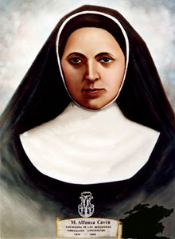
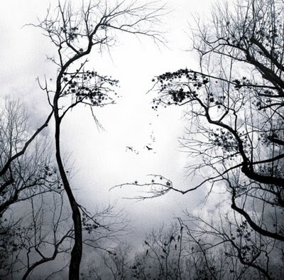
200 Años Alfonsa Cavin
UNA MUJER
ENRAIZADA EN LA FE

Slide 2
MOTIVACIÓN
Celebramos en este mes el día internacional de la mujer. Pero, ¿qué celebramos de la mujer? Celebramos el que ellas a través del tiempo han hecho historia luchando por salir de las situaciones opresoras en que la sociedad machista las ha sometido. Hacemos memoria de las mujeres conscientes de su dignidad, de sus derechos, sus capacidades y actúan en favor de la vida por la causa de la libertad y la igualdad.
Hacemos memoria de las mujeres sabias, decididas, fuertes, empecinadas en dar a luz la vida, la verdad, la justicia, pero también hacemos memoria y celebramos a las mujeres enraizadas en la fe que hacen posible el acontecer del Reino en medio de las realidades adversas, fruto de la prepotencia y la soberbia de los poderosos. Una de estas mujeres es Alfonsa Cavín, hermana y amiga afianzada en Dios en quien confío y espero.
Alfonsa mujer de fe por la que se dejó conducir, por la que decide su futuro, cambia el sentido de su vida y se compromete con un proyecto que acoge como voluntad de Dios. Apoyada en la fe apostò por el futuro del mismo en tierra extranjera, dando vida a la familia concepcionista.
Alfonsa cree que Dios esta con ella y en él se apoya y espera que se manifestará a través de su insignificancia. Celebremos junto con Alfonsa a tantas otras que creyeron que Dios está de parte de los débiles y hace brillar su rostro a través de lo nuevo que va germinando.

Slide 3
Canto: Alfonsa Hermana y Amiga
Mujer que viniste de pueblo extranjero te admiras y vives en otra nación.
Tú sí, te revela mujer junto al pueblo. Entrega callada en la promoción. (2 v.)
Después, el conflicto, comienza la duda; el camino se hace difícil de andar.
Tu vida es la gente, te adaptas al pueblo. Muriendo das vida en tu caminar. (2v.).
EL TIEMPO PASO, EL TIEMPO PASO. TUS HUELLAS QUEDARON
CAMINOS Y BRECHAS SE FUERON FORJANDO.
TU SUEÑO Y ARDOR, TU SUEÑO Y ARDOR ES HOY CONTINUADO
Y LA SEMILLA VA GERMINANDO.
En tu mirada acoges al pobre, tú quieres su vida pronto transformar.
Te haces de ellos hermana y amiga, Naciendo en tus gestos el Reino de Dios. (2v.).
Confianza serena en el Dios de la vida y tierno cariño a María mujer
Fue Alfonsa, la fuerza que animó su vida. Y un firme espíritu fiel a tu Señor. (2v.).
Nosotras queremos dar una respuesta naciendo y muriendo con los pobres de hoy
Haciendo camino brotó la esperanza: Un mañana, siempre nuevo, en fraternidad. (2v.).

Slide 4
BIENAVENTURANZAS DE LA MUJER
Felices las que luchan por la igualdad, porque engendran una nueva manera de vivir.
Felices las rescatadoras de la libertad, porque hacen creíble que Dios vive en nosotros.
Bienaventuradas mujeres fuertes, que en búsqueda conjunta con los varones, testimonian que es posible ser iguales en las diferencias.
Bienaventuradas mujeres cariñosas y emprendedoras;
que proclaman y construyen un mundo más humano.
Dichosas aquellas que expresando su sensibilidad recuperan el rostro materno de Dios.
Dichosas aquellas que con su resistencia y constancia, glorifican a Dios transformando la sociedad.
Dichosas aquellas que siendo fieles al Espíritu, recuperan para nuestro tiempo la vida en la iglesia de los pobres.
Alégrense cuando con paso orante y contemplativo como María y Madre Alfonsa , saben descubrir la historia de la revelación.
Alégrense cuando anticipado la utopía de la liberación, cultivan, cosechan, reparten el pan de la fraternidad y de la solidaridad.
Alégrense cuando por su carisma de madres y padres se hacen responsables de la vida con espíritu combativo.

Slide 5
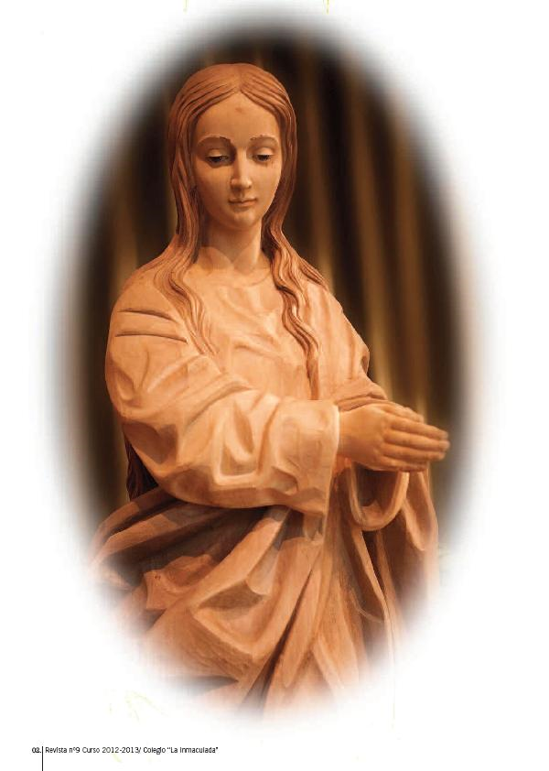
Lectura de la Palabra
“Por la fe Abrahán, obediente a la llamada divina, salió hacia una tierra que iba a recibir en posesión, y salió sin saber a dónde iba. Por la fe vivió como extranjero en la tierra que se le había prometido, habitando tiendas. Y lo mismo hicieron Isaac y Jacob, herederos como él de la misma promesa. Vivió así porque esperaba una ciudad de sólidos cimientos, cuyo arquitecto y constructor es Dios” Hb. 11, 8-10.
Reflexión
Por la fe M. Alfonsa, como Abrahán, responde a la llamada de Dios. La fe no nace en ella por su esfuerzo, es don de la gracia bautismal que le permitió entrar en relación con Dios. Con la fe su vida cobro sentido, se adhirió al designio de salvación de Dios realizado en Cristo, salió de su tierra y vivió como extranjera, como Abrahán. “Mujer extranjera he dejado mi país”.
M. Alfonsa cree en la presencia de Dios en su vida y actúa con confianza y fortaleza apoyada en la gracia; asume la realidad y descubre que Dios se manifiesta a través de ella: “el Señor se ha complacido varias veces en hacer resaltar su poder por medio de sus más insignificantes criaturas” (Itinerario Espiritual de M. Alfonsa Pag. 42).

Slide 6
POR LA FE MADRE ALFONSA
Se pone en búsqueda del sentido de su vida y responde a la voluntad de DIOS.
Descubre el Carisma que Dios le ha dado, DON Y GRACIA para vivir en comunidad.
Está atenta a las necesidades de su tiempo y se arriesga a fundar una nueva familia Religiosa al servicio de la mujer, de las niñas huérfanas.
Vive la convicción de hacer vida el Reino de igualdad, justicia y paz para todos. Sortea todas las dificultades a lo largo de su vida.
Se siente libre para emprender nuevos caminos y así responder a los signos de los tiempos. Se va adaptando a los contextos por donde pasa.
Confía que todo lo que ha hecho es respuesta a la voluntad de Dios. Por tanto entrega su vida plenamente al Padre.
Tiene a María como modelo en su camino de fe, y como madre y protectora en los momentos claves de su vida y de su obra.
Fue una mujer marcada por la misión, en su seguimiento de Jesús hace suyo el texto de Lucas, 9,1-6 y orienta la vida del Instituto por esta urgencia del Reino que traduce en su momento en la atención a la mujer, buscando elevar el sentido de su dignidad y responsabilidad en la sociedad.
Vivió el envío desde la disponibilidad a la voluntad de Dios. “Dios me dé fuerzas para saberlo servir y hacerle amar con deseo” (A. C.) Dejémonos iluminar por la fe de Madre Alfonsa, para vivir con gozo nuestro DISCIPULADO.

Slide 7
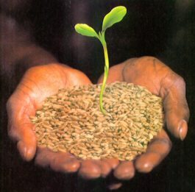
Dialoguemos y Compartamos
(Entregar una semilla o raíz por grupo o persona según el espacio)
¿Qué dice o como ilumina nuestra vida y nuestra realidad este Itinerario de Fe de M. Alfonsa Cavín?
¿Cómo ha sido nuestro Itinerario de Fe?.
¿ Qué semillas o esperanzas de futuro esta dejando nuestra Fe?.
¿Qué Acciones nos ayudarían a hacer que este Carisma de M. Alfonsa se siga enraizando en nuestras realidades?
(Relacionar el compartir con la semilla o raíz que tengan en las manos)

Slide 8
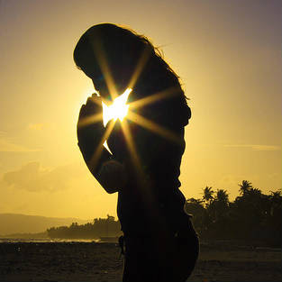
PADRE NUESTRO DE LA MUJER
Padre Nuestro que estas aquí en la tierra como estas en el cielo.
Te queremos santificar todas las mujeres del pueblo,
Haz presente tu Reino de justicia, de igualdad y de Paz.
Danos hoy el pan de la esperanza, el pan de la organización, el pan de la alegría y de la liberación.
Perdónanos todos nuestros silencios y cobardías para reclamar nuestros derechos de mujer,
Perdona a nuestra sociedad porque aún oprime a la mujer, La maltrata, la margina y no es reconocida en sus valores de mujer.
No nos dejes caer en la tentación del poder opresor.
Líbranos de quedarnos encerradas y aisladas de nuestra sociedad,
Porque somos conscientes que sólo unidas, con tu fuerza Señor Liberador, lograremos al fin una nueva humanidad. Amen.
Canto Final. Himno: “Pasión Misionera”

Slide 9
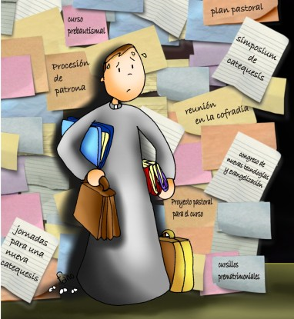
SUGERENCIAS
CONCURSOS
(Pintar, declamar, cantar, hacer versos……)
De diferentes maneras (Pintar, declamar, cantar, hacer versos) manifestar que el Carisma de la Acción Transformadora desde el Enseñar y Curar sigue enraizado en la fe y respondiendo a las situaciones y necesidades de la realidad actual.
Dar a conocer las mejores expresiones.
LA ANUNCIACION.
Con este pasaje Mariano realizar cuadros comparativos entre la fe
de María de Nazaret y M. Alfonsa Cavín. Su respuesta al querer de Dios.
Compartir estos cuadros.
Finalizar con una oración y un ágape a través del cual se pueda compartir
u ofrecer una ayuda económica para continuar apoyando el caminar
misionero en los diferente lugares.

